Slide 1
Функциональное программирование в C#

Slide 2
1. Основная абстракция — функция!
2. Упор на чистые (pure) функции
3. …и неизменяемые структуры данных

Slide 3
Зачем?
Писать «очевидно корректные» программы
“The Free Lunch Is Over” – параллельные программы в ФП-стиле писать проще
Некоторые задачи в принципе проще (хотя некоторые сложнее)

Slide 4
Два мира объединяются!
C# 1.0
C# 2.0 C# 3.0
F#
Java 7
Closure
Lisp
Java 8
Scala

Slide 5
LINQ
More ideas from FP
Anonymous methods
Lambda expressions
Compiler as a service
Generics
Local type inference ‘var’
Contra- and Covariance
Async / await
Immutable collections
C# 2.0
3.0
4.0
5.0
Future

Slide 6

Resistance is futile.

Slide 7
Основные идеи ФП

Slide 8
Lambda expressions
function(x) {return … }
f(x)
(function(x){ return function(y){ return x; } }) (a) (b)
=> a
(λx.λy.x) a b
=> a

Slide 9
Pure functions (w/o side effects)
Immutable data
Everything is an expression
Лаконичный ситаксис создания функций
Вместо циклов – рекурсия, комбинаторы и list comprehensions (LINQ in C#)
Или выразительные системы типов, или динамическая типизация и макросы

Slide 10
Функции – это значения
…их можно передавать как аргументы, возвращать как результат, сохранять в переменных и структурах данных
Поэтому у функций есть тип:
Func<int, int, int> int Add(int a, int b)
Action<string> void Write(string message)
Func<Func<U, T, U>, U, List<T>, List<U>>
List<U> F(Func<U, T, U> f, U u, List<T> list)

Slide 11
Анонимные функции
Можно написать так:
int Inc(int x) {
return x + 1;
}
(new [] {1, 2, 3}).Select(Inc);
Но лучше так:
(new [] {1, 2, 3}).Select(x => x + 1)

Slide 12
Можно писать и более сложные функции как анонимные:
Func<double, double, double> f =
(x, y) => {
var x1 = Math.Sin(x);
var y1 = Math.Cos(y);
return x1 + y1;
}

Slide 13
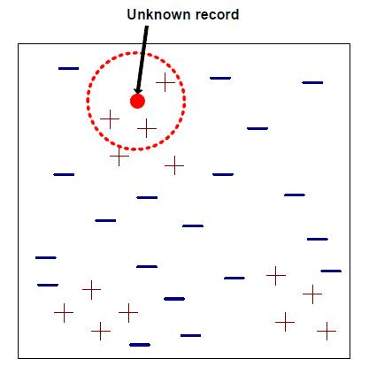
Пример: выбор метрики

Slide 14
Metrics : IDictionary<string, Func<Data, Distance>>
Можно выбирать в runtime
Можно загружать из плагинов
Можно добавить метаинформацию
Легко добавить новые

Slide 15
Решение
{"Euclidean", data =>
Math.Sqrt(Math.Pow(data.D1.X –
data.D2.X, 2) +
Math.Pow(data.D1.Y -
data.D2.Y, 2))}

Slide 16
Работа со списками

Slide 17
Интерфейс IEnumerable
public interface IEnumerable<out T>
{
IEnumerator<T> GetEnumerator();
}
public interface IEnumerator<out T>
{
T Current { get; }
bool MoveNext();
void Reset();
}

Slide 18
Генераторы
IEnumerable<int> EvenNumbers()
{
var nextNumber = 2;
while(true)
{
yield return nextNumber;
nextNumber+=2;
}
}
foreach(var n in EvenNumbers())
Console.WriteLine(n);
Notes:
Метод с yield return должен возвращать IEnumerable или IEnumerator.
Выполнение этого метода начинается только после запроса первого элемента у этого перечисляемого. Метод выполнится до первого yield return-а, вернет в качестве первого элемента перечисляемого аргумент yield return-а и «заснет» до запроса следующего элемента у перечисляемого.

Slide 19
Функции высшего порядка
Самая простая: Map (в С# — Select)
IEnum<U> Map<T, U>(Func<T, U> f, IEnum<T> list)
{
foreach(var x in list)
{
yield return f(x);
}
}
Map(x => x + 1, new []{1, 2, 3});
=> new []{2, 3, 4}

Slide 20
Пример: filter
Filter — оставляет только те значения, которые соответствуют предикату.
Filter(x => x % 2 == 0,
Enumerable.Range(1, 9).ToArray())
=> new[] { 2, 4, 6, 8 }

Slide 21
Решение
IEnumerable<T> Filter<T>(
Func<T, bool> predicate,
IEnumerable<T> collection)
{
foreach (var x in collection)
if (predicate(x))
yield return x;
}

Slide 22
Замыкания
Функции, определённые внутри некого контекста, получают доступ к значениям из области видимости этого контекста:
IEnumerable<int> AllOddGreaterThan(int threshold,
IEnumerable<int> xs)
{
return xs.Where(x => (x % 2) == 1)
.Where(x => x > threshold);
}
...
AllOddGreaterThan(13, new []{2, 4, 5, 12, 13, 14, 15});

Slide 23
Весёлые факты про замыкания
Замыкания – это метод инкапсуляции
Замыкания позволяют сохранять и менять состояние
… и они достаточно мощны, чтобы с помощью них эмулировать ООП

Slide 24
Пример: замыкания

Slide 25
Fold (Aggregate in C#)
Fold(step, accumulator, collection)
Fold((x, y) => x + y,
0,
new [] {1, 2, 3})
=> 6
+
+
+
0
1
2
3

Slide 26
U Fold<T, U>(
Func<U, T, U> step,
U initialAcc,
IEnumerable<T> collection) {
//to avoid multiple enumeration
var coll = collection as ICollection<T> ?? collection.ToList();
if (!coll.Any()) return initialAcc;
return Fold(step,
step(initialAcc, coll.First()),
coll.Skip(1));
}

Slide 27
Пример: Flatten (SelectMany in C#)
Flatten(new[]{
new[]{1, 2},
new[]{3}
})
=> new [] {1, 2, 3}

Slide 28
Решение: Flatten
IEnumerable<T> Flatten<T>(
IEnumerable<IEnumerable<T>> deepList)
{
return deepList.Aggregate(
Enumerable.Empty<T>(),
(acc, elem) => acc.Concat(elem));
}

Slide 29
Пример: PartitionBy
PartitionBy((x, y) => x < y,
new [] {1, 2, 0, 9, 5, 6, 10, 1})
=>
[[1, 2], [0, 9], [5, 6, 10], [1]]

Slide 30
Как решить задачу, используя Fold?
Запишем пример для конкретных данных
Предположим, что мы решили задачу для части коллекции
Какой тип у initAcc?
Что должна сделать step, чтобы получить следующий initAcc?
С какого initAcc нужно начать?

Slide 31
Пример: PartitionBy
Простой пример:
PartitionBy((x, y) => x < y,
new [] {1, 2, 0, 9, 5, 6, 10, 1})
Мы здесь: [[1, 2], [0, 9], [5]]
нам осталось пройти: [6, 10, 1]
Идея: в аккумуляторе храним текущую активную группу и готовую часть решения

Slide 32
Тогда initAcc : Tuple<IEnumerable<T>, IEnumerable<IEnumerable<T>>>
Для рассматриваемого положения,
initAcc == new Tuple([5], [[1, 2], [0, 9]])
step добавляет элементы в активную группу, пока выполняется критерий;
когда критерий перестаёт выполняться, добавляет активную группу к результату

Slide 33
Почему бы не использовать for?
Во многих случаях код легче читать, чем тот, что написан с использованием явной рекурсии или for
Многие из них можно распараллелить: coll.AsParallel().Select(...)
А в C# ещё и перенаправить в БД с помощью Linq2SQL
Map Reduce

Slide 34
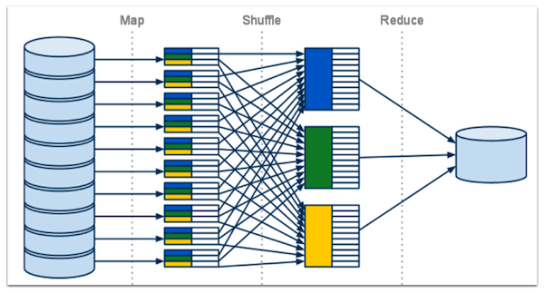
MapReduce

Slide 35
Immutability & Pure Functions

Slide 36
Immutability
Проще код
Меньше подвохов
Thread safety
Иногда – persistence => экономия памяти

Slide 37
Threads
Потоки – это отдельные последовательности команд, которые исполняются независимо друг от друга, но имеют доступ к общей памяти

Slide 38
Race conditions
var x = Tuple.Create(0, 0);
Action inc1 = () => x = Tuple.Create(x.Item1+1, x.Item2+1);
Action inc2 = () => x = Tuple.Create(x.Item1+2, x.Item2+2);
Parallel.ForEach( new[] { inc1, inc2 }, action => action());
Console.WriteLine(x);

Slide 39
Что может быть напечатано?
(3, 3)
(1, 1), (2, 2) или (3, 3)
Будет брошено исключение
Другое

Slide 40
Мутабельность приводит к потоконебезопасности!

Slide 41
The Functional Way
var x = Tuple.Create(0, 0);
var task1 = Task<int>.Factory.StartNew( () => Tuple.Create(x.Item1+1, x.Item2+1));
var task2 = Task<int>.Factory.StartNew( () => Tuple.Create(x.Item1+2, x.Item2+2));
var result = Tuple.Create(
task1.Result.Item1 + task2.Result.Item1,
task1.Result.Item2 + task2.Result.Item2);
Нет переменных
=> нельзя «испортить» их значения!

Slide 42
Иммутабельные объекты
Все сеттеры приватные
Каждый метод, который раньше изменял бы значение полей объекта теперь возвращает новую копию объекта

Slide 43
Mutable Cat
public class MutableCat
{
public bool Hungry { get; set; }
public void Feed()
{
Hungry = false;
}
}
var cat = new MutableCat();
cat.Feed();
Assert.AreEqual(false, cat.Hungry);

Slide 44
Immutable Cat
public class ImmutableCat
{
public bool Hungry { get; private set; }
public ImmutableCat(bool isHungry = true)
{
Hungry = isHungry;
}
public ImmutableCat Feed()
{
return new ImmutableCat(false);
}
}
Assert.AreEqual(false, (new ImmutableCat()).Feed().Hungry);

Slide 45
Immutable Linked List
class ListNode<T> {
public ListNode(T value, ListNode<T> next) {
Value = value;
Next = next;
}
public readonly T Value;
public readonly ListNode<T> Next;
}

Slide 46
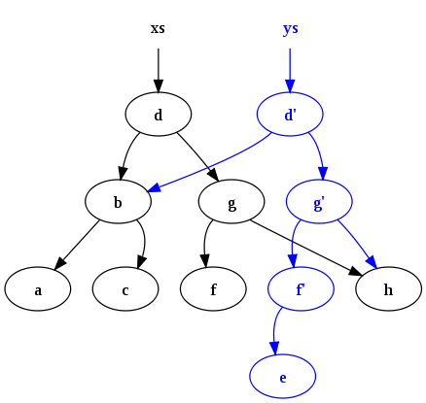
Immutable tree

Slide 47
Immutable data structures
Immutable Linked List
Immutable Tree
→ Immutable Indexed List (array)
→ Immutable Set
→ Immutable Map
→ Immutable Queue
→ Immutable Priority Queue
→ Immutable multidimensional arrays (QuadTree)

Slide 48
Immutable collections
ImmutableSortedSet<int> MakeRandomSet(int size)
{
var gen = new Random();
return
Enumerable.Range(0, size)
.Aggregate(
ImmutableSortedSet<int>.Empty,
(set, idx) => set.Add(gen.Next(10)));
}

Slide 49
Pure functions
Чистая функция – это такая функция, которая:
для одних и тех же значений аргументов всегда возвращает один и тот же результат (referential transparency).
не содержит побочных эффектов (I/O, изменение глобальных переменных, …)

Slide 50
Dirty, dirty function
public static int smthng = 0;
public static int DirtyFunction(int x)
{
smthng++;
Console.WriteLine("I've been called!");
return x + smthng;
}
Assert.AreEqual(2, DirtyFunction(1));
Assert.AreEqual(3, DirtyFunction(1));

Slide 51
Pure function!
static int PureFunction(int x)
{
return x * (x / 10 + 1);
}

Slide 52
Зачем?
Легче тестировать и отлаживать
Хорошо сочетается с иммутабельными данными и LINQ
Можно кэшировать!

Slide 53
Pure functions?! O_o
Прочитать из файла числа
Записать в другой файл числа прописью
После обработки каждого 100000-ое числа выводить об этом запись на консоль

Slide 54
Pure functions!
File.WriteAllLines(
“output.txt”,
ProcessLines( //lazy
File.ReadLines(“input.txt”) //lazy
)
.ForEvery(
10000,
i=>{Console.WriteLine(i)})
);

Slide 55
Всегда, когда это возможно, используйте иммутабельные данные
Всегда старайтесь вынести всю основную логику в чистые функции
80/20

Slide 56
Pattern matching
Пример
http://habrahabr.ru/post/222979/
Не совсем матчинг
http://roslyn.codeplex.com/discussions/543522
Future

Slide 57
Type Classes
Набор функций, которые могут быть реализованы по-разному для разных типов
Например, сравнение:
class Eq a where
(==) :: a -> a -> Bool
(/=) :: a -> a -> Bool

Slide 58
Тогда можно определить реализации type class’a для разных типов, например, для bool:
instance Eq Bool where
True == True = True
False == False = True
_ == _ = False
-- аналогично для /=

Slide 59
Зачем?
Новый метод абстракции
Ad-hoc polymorphism
“Pimp my library”
Многие type class’ы являются стандартными и для них есть специальный синтаксис в некоторых ЯП

Slide 60
Как сделать это в C#?
Lambda’s hashtable
Extensions + dynamic
Перегрузка методов LINQ

Slide 61
Lambda’s hashtable
Определяем методы – функции typeclass’a
Определяем словарь, в котором ключ – это тип, а значение – это функция-реализация поведения typeclass’a для этого типа

Slide 62
Пример: Printable

Slide 63
Пример: Addable
Реализовать «typeclass» с функцией
T Add<T>(T x, T y)
Для типов int, double и Vector

Slide 64
Решение: Addable
private static Dictionary<Type,
Func<object, object, object>> Addable =
new Dictionary<Type, Func<object, object, object>>
{
{ typeof (Vector),
(x, y) =>
{
var v1 = (Vector) x;
var v2 = (Vector) y;
return new Vector {
X = v1.X + v2.X,
Y = v1.Y + v2.Y};
}
},
...
};

Slide 65
Решение: Addable
public static T Add<T>(T x, T y)
{
var type = typeof (T);
if (Addable.ContainsKey(type))
return (T) Addable[type](x, y);
throw new ArgumentException(...);
}

Slide 66
Минусы
Не type-safe
Одна глобальная переменная, которая хранит всю информацию об экземплярах
Довольно некрасиво выглядит

Slide 67
Вариант 2: Extensions methods

Slide 68
Минусы
По-прежнему не type-safe
Нельзя динамически управлять экземплярами
По-прежнему некрасиво

